Slide 1
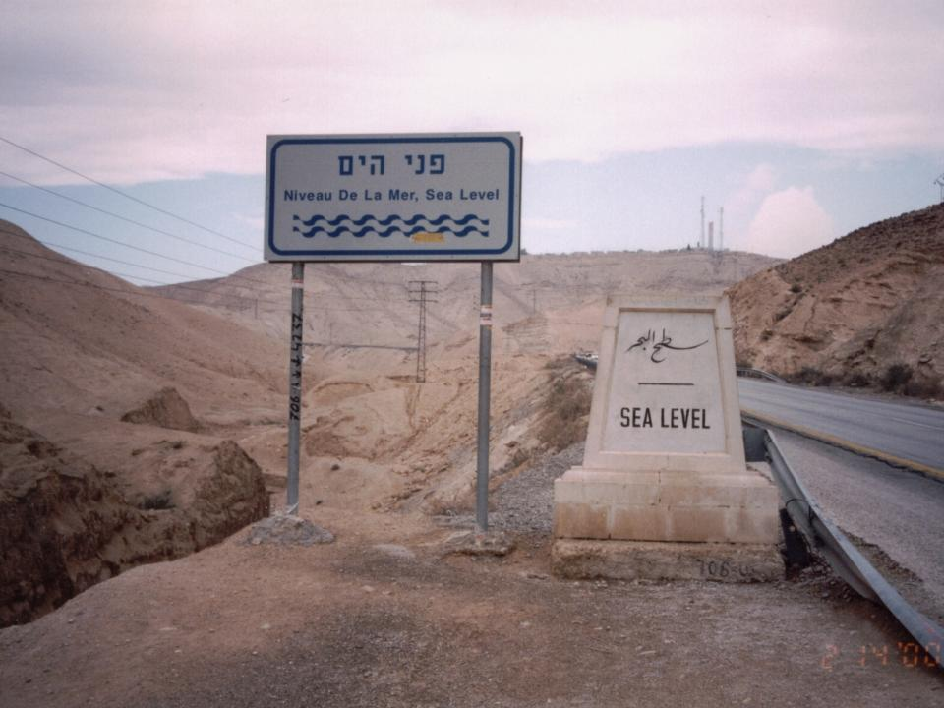


Unidad 5: Los viajes por el desierto hasta Canaán
Estudio 18: Conquista de La Tierra Prometida
16 de mayo de 2017
Iglesia Bíblica Bautista de Aguadilla
La Biblia Libro por Libro, CBP®

Slide 2
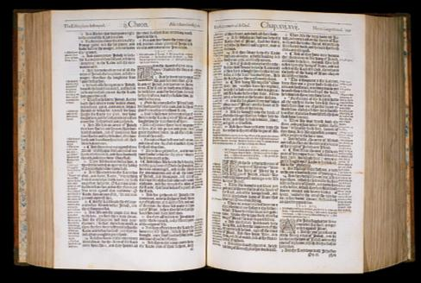
Texto Básico
Josué
  Capítulos 10 al 12

Slide 3

Versículo Clave:
Josué 10.8, RVR60
"Y Jehová dijo a Josué: No tengas temor de ellos; porque yo los he entregado en tu mano, y ninguno de ellos prevalecerá delante de ti.”

Slide 4
Importancia del Pasaje
Aunque este pasaje podría parecer carecer de doctrina, pues es el relato de muchas batallas, enseña principios claves para la vida cristiana.
Sin embargo, a través de todo el antiguo testamento, es necesario discernir qué hizo bien Israel y qué hizo mal, qué fue ordenado por Dios y qué no.
Vemos aquí el juicio de Dios sobre las naciones de Canaán, las cuales en su mayoría sacrificaban niños, esclavizaban pueblos y practicaban todo tipo de pecado.

Slide 5
Adonisedec atenta contra Gabaón
Josué 10:1-5
"Cuando Adonisedec rey de Jerusalén oyó que Josué había tomado a Hai, y que la había asolado (como había hecho a Jericó y a su rey, así hizo a Hai y a su rey), y que los moradores de Gabaón habían hecho paz con los israelitas, y que estaban entre ellos, tuvo gran temor; porque Gabaón era una gran ciudad, como una de las ciudades reales, y mayor que Hai, y todos sus hombres eran fuertes…”

Slide 6
Adonisedec atenta contra Gabaón
Josué 10:1-5
…"Por lo cual Adonisedec rey de Jerusalén envió a Hoham rey de Hebrón, a Piream rey de Jarmut, a Jafía rey de Laquis y a Debir rey de Eglón, diciendo: Subid a mí y ayudadme, y combatamos a Gabaón; porque ha hecho paz con Josué y con los hijos de Israel. Y cinco reyes de los amorreos, el rey de Jerusalén, el rey de Hebrón, el rey de Jarmut, el rey de Laquis y el rey de Eglón, se juntaron y subieron, ellos con todos sus ejércitos, y acamparon cerca de Gabaón, y pelearon contra ella."
(Josué 10.1-5, RVR60)

Slide 7
Adonisedec atenta contra Gabaón
Josué 10:1-5
Los amorreos decidieron arremeter contra los gabaonitas, ya que los veían como traidores. De una forma u otra, el pueblo de Israel les salió mal la transacción de paz con los gabaonitas.
Sin embargo, Dios no iba a abandonar a su pueblo. Ya les había prometido la tierra de Canaán, mucho menos iba a abandonarlos por haber obrado en misericordia dentro de la ignorancia (de quiénes eran los gabaonitas).

Slide 8
¿Qué podemos aprender de este ataque?
Esta batalla fue la más grande que el pueblo había enfrentado hasta el momento. Las batallas anteriores habían sido contra ciudades solitarias.
En esta instancia, fueron 5 reyes a atacar a Israel.
En las batallas de esos tiempos, la ventaja casi siempre la tenía el pueblo defensor, ya que conocían el área y tenían torres y fortalezas.
Esto le demostró a los Israelitas el gran poder de Dios, por la enésima vez. Aun así, seguían dudando de Dios.

Slide 9
Observación sobre la defensa de los Gabaonitas
Dios usa nuestros errores
  Dios usó la alianza con los Gabaonitas para causar que todos los reyes se juntaran para atacarlos, esto permitió que hubiera una conquista significante en una sola batalla.
Dios usa situaciones que parecen humanamente difíciles
  Los Israelitas podrían haber pensado que enfrentarse a cinco reyes era mas arriesgado que enfrentarse a ellos uno por uno, pero una sola victoria hizo un gran impacto.

Slide 10
La Batalla de Gabaón
(Josué 10: 6-14)
Entonces los moradores de Gabaón enviaron a decir a Josué al campamento en Gilgal: No niegues ayuda a tus siervos; sube prontamente a nosotros para defendernos y ayudarnos; porque todos los reyes de los amorreos que habitan en las montañas se han unido contra nosotros.
Y subió Josué de Gilgal, él y todo el pueblo de guerra con él, y todos los hombres valientes.

Slide 11
La Batalla de Gabaón
(Josué 10: 6-14)
Y Jehová dijo a Josué: No tengas temor de ellos; porque yo los he entregado en tu mano, y ninguno de ellos prevalecerá delante de ti.
Y Josué vino a ellos de repente, habiendo subido toda la noche desde Gilgal.
Y Jehová los llenó de consternación delante de Israel, y los hirió con gran mortandad en Gabaón; y los siguió por el camino que sube a Bet-horón, y los hirió hasta Azeca y Maceda.

Slide 12
La Batalla de Gabaón
(Josué 10: 6-14)
"Y mientras iban huyendo de los israelitas, a la bajada de Bet-horón, Jehová arrojó desde el cielo grandes piedras sobre ellos hasta Azeca, y murieron; y fueron más los que murieron por las piedras del granizo, que los que los hijos de Israel mataron a espada. Entonces Josué habló a Jehová el día en que Jehová entregó al amorreo delante de los hijos de Israel, y dijo en presencia de los israelitas…:”

Slide 13
La Batalla de Gabaón
(Josué 10: 6-14)
…”Sol, detente en Gabaón; Y tú, luna, en el valle de Ajalón. Y el sol se detuvo y la luna se paró, Hasta que la gente se hubo vengado de sus enemigos. ¿No está escrito esto en el libro de Jaser? Y el sol se paró en medio del cielo, y no se apresuró a ponerse casi un día entero. Y no hubo día como aquel, ni antes ni después de él, habiendo atendido Jehová a la voz de un hombre; porque Jehová peleaba por Israel."
(Josué 10.6-14, RVR60)

Slide 14
El día largo de Josué – Retos interpretativos
Este pasaje se podría usar para reclamar que la Biblia enseña que el sol da vuelta alrededor de la tierra.
Usando definiciones modernas ¿Qué realmente pasó ese día?
  ¿Se paró el sol en su movimiento a través de la galaxia?
      Esta es la interpretación mas literal, pero Josué no hubiera visto el resultado como que el sol se hubiera parado.
  ¿Se paró la tierra en su rotación?
      Esto hubiera hecho que el sol se parara a través de toda la tierra y habrían records históricos de este día (o noche) en otros países. Parece inconsistente que Dios parara la tierra y la volviera a poner a rotar.

Slide 15
El punto de vista Bíblico
En muchos pasajes, especialmente los que describen milagros o eventos proféticos, el relato describe lo que el testigo vio usando, su perspectiva y su vocabulario con todas sus limitaciones.
  Por eso tenemos cuatro evangelios, tres de los cuales son sinópticos, y Crónicas repite mucho de lo que dice Samuel.
La inspiración, al igual que la encarnación, es un proceso en el cual ambos Dios y el hombre participan. Esto asegura que los sucesos que se relatan sean verídicos y fiel pero no cambia ni el punto de vista, ni el estilo, ni el vocabulario.

Slide 16
El Día Largo.
El Cristiano Bíblico no debe tener ninguna duda de que un gran milagro ocurrió ese día; la pregunta es ¿cual fue la naturaleza de ese milagro?
Dios tiene control total sobre la naturaleza. Mientras los egipcios estaban en tinieblas (durante las plagas), los israelitas tenían luz. Dios puede alterar las leyes físicas, pues Él las creó.
En este caso, Josué vio que el sol no se movió hasta que terminó la batalla. Esto no quiere decir que la Tierra dejó de rotar en su eje. Y si lo hubiese hecho, no quiere decir que los otros pueblos se habrían fijado.

Slide 17
¿Por que tienen importancia estos relatos de ciudades, reyes y batallas?
Demuestran que estos hechos verdaderamente ocurrieron, que no son relatos mitológicos, ni son parábolas.
  Las ruinas de estas ciudades se pueden buscar y estudiar.
Demuestran que Dios cumple su palabra en una forma literal, lo cual implica que los mandatos que Él nos da se deben seguir al pie de la letra.
  Si estas fueran alegorías, entonces los mandatos también serían alegorías.

Slide 18
La perversidad de los Cananeos
Los cananeos eran particularmente perversos. Dios declara que hay un punto donde gente particularmente perversa pierden el derecho de poseer la tierra.
  "No por tu justicia, ni por la rectitud de tu corazón entras a poseer la tierra de ellos, sino por la impiedad de estas naciones Jehová tu Dios las arroja de delante de ti, y para confirmar la palabra que Jehová juró a tus padres Abraham, Isaac y Jacob. Por tanto, sabe que no es por tu justicia que Jehová tu Dios te da esta buena tierra para tomarla; porque pueblo duro de cerviz eres tú." (Deuteronomio 9.5-6, RVR60)

Slide 19
Resumen de los capítulos 11 y 12
En el capítulo 11, vemos que otro rey, Jabín, crea otra alianza de reyes para arrematar contra Israel.
Esta segunda alianza fue más grande que la primera, ya que se unieron más de 10 naciones contra Israel.
De igual forma, Dios los liberó en la batalla. No se menciona ninguna señal milagrosa, pero vemos la mano poderosa de Dios, al derrotar tantos reyes mediante un pueblo forastero.
En el capítulo 12 vemos un recuento de todos los reyes conquistados por Israel hasta ese momento.

Slide 20
Aplicaciones prácticas
¿Qué podemos aprender de algo que en cierto sentido es triste, la exterminación de un pueblo y una raza?
  Dios juzga grupos, no solo individuos. Naciones que no siguen las leyes divinas muchas veces son castigadas.
  Dios tiene poder sobre la vida y la muerte, sea efectuada por su mano o por manos humanas.
  Es fácil indignarse ante un texto, ya que no conocemos la gran perversidad de los cananeos directamente. Comparémosle con la Alemania de Hitler o con la Rusia de Stalin, ¿quién duda que tales pueblos merecían ser derrotados?

Slide 21
Aplicaciones Espirituales
Lo más importante que podemos aprender es que Dios quiere que el pueblo de Dios sea santo, separados del pecado, que no se mezcle con el pueblo de Satanás.
  "Cuando Jehová tu Dios te haya introducido en la tierra en la cual entrarás para tomarla, y haya echado de delante de ti a muchas naciones, al heteo, al gergeseo, al amorreo, al cananeo, al ferezeo, al heveo y al jebuseo, siete naciones mayores y más poderosas que tú, y Jehová tu Dios las haya entregado delante de ti, y las hayas derrotado, las destruirás del todo; no harás con ellas alianza, ni tendrás de ellas misericordia. Y no emparentarás con ellas; no darás tu hija a su hijo, ni tomarás a su hija para tu hijo. Porque desviará a tu hijo de en pos de mí, y servirán a dioses ajenos; y el furor de Jehová se encenderá sobre vosotros, y te destruirá pronto. Mas así habéis de hacer con ellos: sus altares destruiréis, y quebraréis sus estatuas, y destruiréis sus imágenes de Asera, y quemaréis sus esculturas en el fuego. Porque tú eres pueblo santo para Jehová tu Dios; Jehová tu Dios te ha escogido para serle un pueblo especial, más que todos los pueblos que están sobre la tierra."
(Deuteronomio 7.1-6, RVR60)

Slide 22
Aplicaciones - continuación
    Por lo cual Salid de en medio de ellos, y apartaos, dice el Señor, Y no toquéis lo inmundo; Y yo os recibiré, Y seré á vosotros Padre, Y vosotros me seréis á mí hijos é hijas, dice el Señor Todopoderoso. ASI que, amados, pues tenemos tales promesas, limpiémonos de toda inmundicia de carne y de espíritu, perfeccionando la santificación en temor de Dios.
    (II Corintios 6:17-7:1)
    No améis al mundo, ni las cosas que están en el mundo. Si alguno ama al mundo, el amor del Padre no está en él. Porque todo lo que hay en el mundo, la concupiscencia de la carne, y la concupiscencia de los ojos, y la soberbia de la vida, no es del Padre, mas es del mundo. Y el mundo se pasa, y su concupiscencia; mas el que hace la voluntad de Dios, permanece para siempre.
    (I Juan 2:15-17)

Slide 23
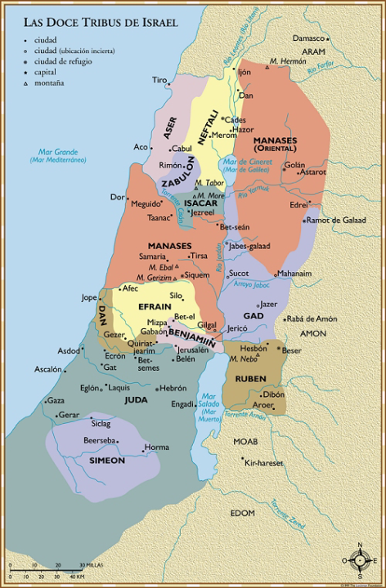
Próximo Estudio
Martes, 23 de mayo de 2017
“La distribución de la tierra prometida”
Josué capítulos 13 al 19

Slide 24


